Slide 1
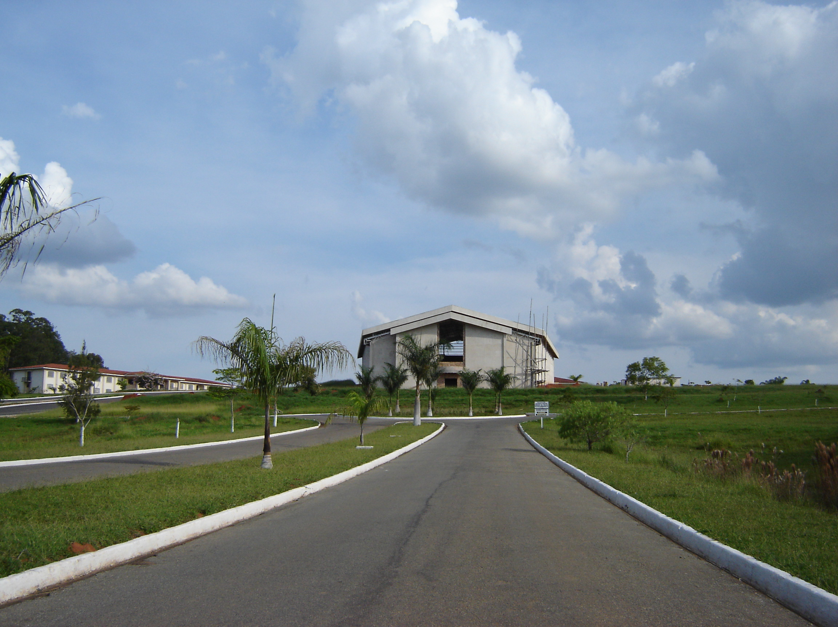
37- AS RIQUEZAS DAS NAÇÕES
Ministério do Amor
Ellen G White
Pr. Marcelo Carvalho

Slide 2
Marcos 14.6-9

Slide 3
A igreja tem auxiliado aos necessitados. Campanhas regulares sempre aconteceram no seio da igreja. O processo de evangelização mundial já é difícil e caro à igreja.

Slide 4
Unido à isto, temos o auxílio aos pobres. Agiríamos como tolos se aplicássemos os poucos recursos que a igreja dispõe para oferecermos ajuda aos necessitados. O que fazer então?

Slide 5
1. Que conselho dá o Senhor para aqueles que se dispõem a utilizar o dízimo sagrado para ajudar os pobres e necessitados? (275:1-3)

Slide 6
A causa de Deus não deve ser passada por alto para que os pobres recebam nossa primeira atenção. Cristo deu certa vez a Seus discípulos uma importante lição neste ponto. Quando Maria ungiu com o ungüento a cabeça de Jesus, o cobiçoso Judas fez um apelo em favor dos pobres, lamentando o que lhe parecia um desperdício de dinheiro.

Slide 7
Mas Jesus defendeu o ato, dizendo: "Deixai-a, para que a molestais? Ela fez-me boa obra. ... Em todas as partes do mundo onde este evangelho for pregado, também o que ela fez será contado." Mar. 14:6 e 9. Somos assim ensinados que Cristo deve ser honrado na consagração do melhor que temos.

Slide 8
Devesse toda a nossa atenção ser dirigida para as necessidades dos pobres, a causa de Deus seria negligenciada. Ninguém sofreria se os Seus mordomos cumprissem o seu dever, mas a causa de Cristo deve vir em primeiro lugar.

Slide 9
2. Qual a opinião de Ellen White quanto a recebermos dinheiro ou doações de pessoas não pertencentes à nossa fé? (276:1)

Slide 10
Deus nos abrirá um caminho de recursos, fora do nosso povo. Não posso compreender como alguém pode fazer objeção contra a aceitação de dinheiro oferecido por pessoas não pertencentes a nossa fé. Somente por uma questão de pontos de vista extremos e por criar motivos a que não estão autorizados é que podem assim proceder.

Slide 11
3. De que maneira Deus promete influenciar os homens do mundo para
ajudar a igreja a desenvolver essa função de auxiliadora? (276:2)

Slide 12
Indagais com respeito à conveniência de receber donativos de gentios ou pagãos. A indagação não é estranha; mas eu vos pergunto: Quem é o dono do mundo? Quem é o verdadeiro dono de casas e terras? Não é Deus?

Slide 13
Ele possui em nosso mundo recursos que pôs nas mãos dos homens, para que por elas sejam os famintos supridos de alimentos, os nus sejam vestidos, os desabrigados tenham um lar. O Senhor influenciaria os homens do mundo, até mesmo os idólatras, a dar-nos de seus recursos para o sustento da obra,

Slide 14
... se deles nos aproximássemos sabiamente e lhes déssemos uma oportunidade de fazer aquilo que é seu privilégio fazer. O que dessem seria nosso privilégio receber.

Slide 15
4. Qual deve ser nossa atitude em relação aos homens que exercem altos
postos na sociedade? Por quê? (276:3)

Slide 16
Devemos nos familiarizar com homens em altos postos, e pondo em prática a prudência da serpente e a mansidão da pomba procurar tirar vantagem deles, pois Deus está pronto a atuar sobre suas mentes a fim de fazerem alguma coisa em favor do Seu povo.

Slide 17
Se pessoas devidamente preparadas pusessem diante dos que têm meios e influência as necessidades da obra de Deus em sua luz conveniente, esses homens poderiam fazer muito para o progresso da causa de Deus em nosso mundo.

Slide 18
Temos afastado para longe de nós privilégios e vantagens dos quais nos poderíamos ter beneficiado, porque escolhemos manter-nos independentes do mundo. Mas não precisamos sacrificar nem um só princípio da verdade quando aproveitamos cada oportunidade para o progresso da causa de Deus.

Slide 19
5. Que promessa o Senhor cumprirá quando abordarmos o rico para solicitar sua contribuição? (279:3)

Slide 20
O assunto tem-me sido apresentado nesta luz. Nossa obra deve ser empreendedora. O dinheiro é do Senhor, e se os ricos são abordados de maneira apropriada, o Senhor lhes tocará o coração e os impressionará para que dêem de seus recursos. O dinheiro de Deus está nas mãos dos homens, e alguns deles darão ouvidos às solicitações de auxílio.

Slide 21
6. Como deve ser estabelecido o contato? Que devemos fazer? (280:1-6)

Slide 22
Multidões prósperas no mundo, e que nunca descem às formas comuns de vício, são ainda levadas à destruição pelo amor das riquezas. ...

Slide 23
Tais pessoas se acham carecidas do evangelho. É preciso que volvamos os seus olhos da vaidade das coisas materiais, para contemplar a preciosidade das riquezas eternas. Precisam aprender a alegria de dar, a bênção de serem colaboradores de Deus.

Slide 24
As pessoas dessa classe são muitas vezes as de mais difícil acesso, mas Cristo abrirá caminhos pelos quais possam ser alcançadas. Que os mais sábios, mais confiantes, mais esperançosos obreiros procurem essas almas.

Slide 25
Com a sabedoria e o tato nascidos do divino amor, com a cortesia e a delicadeza que resultam unicamente da presença de Cristo na alma, trabalhem eles pelos que, deslumbrados pelo brilho das riquezas terrenas, não vêem a glória dos tesouros celestes.

Slide 26
Estudem os obreiros a Bíblia com eles, forcejando por introduzir-lhes a verdade sagrada no coração. Lede-lhes as palavras de Deus: "Mas vós sois dEle, em Jesus Cristo, o qual para nós foi feito por Deus sabedoria, e justiça, e santificação, e redenção." "Assim diz o Senhor: Não se glorie o sábio na sua sabedoria, nem se glorie o forte na sua força;

Slide 27
não se glorie o rico nas suas riquezas; mas o que se gloriar glorie-se nisto: em Me conhecer e saber que Eu sou o Senhor, que faço beneficência, juízo e justiça na Terra; porque destas coisas Me agrado, diz o Senhor." Jer. 9:23 e 24.

Slide 28
"Em quem temos a redenção pelo Seu sangue, a remissão das ofensas, segundo as riquezas da Sua graça." Efés. 1:7. "O meu Deus, segundo as Suas riquezas, suprirá todas as vossas necessidades em glória, por Cristo Jesus." Filip. 4:19.

Slide 29
Tal apelo, feito no espírito de Cristo, não será considerado impertinente. Impressionará o espírito de muitos da classe mais elevada.

Slide 30
Mediante esforços feitos com sabedoria e amor, muito rico poderá ser despertado para o senso de sua responsabilidade para com Deus. Quando se faz claro que o Senhor espera que eles, como representantes Seus, aliviem a humanidade sofredora, muitos corresponderão e darão de seus meios e simpatia para benefício dos pobres.

Slide 31
Quando o espírito for assim desviado de seus interesses egoístas, muitos serão levados a se entregarem a Cristo. Com seus talentos de influência e recursos, unir-se-ão de bom grado à obra de beneficência com o humilde missionário que foi instrumento de Deus em sua conversão.

Slide 32
Pelo devido emprego de seus tesouros terrenos, ajuntarão "tesouro no Céu que nunca acabe, onde não chega ladrão e a traça não rói". Luc. 12:33. Assegurarão para si o tesouro que a sabedoria oferece, isto é, "riquezas duráveis e justiça". Prov. 8:18.

Slide 33
Mediante esforços feitos com sabedoria e, acima de tudo, amor, conseguiremos despertar muitos para o senso de sua responsabilidade para com Deus.
Devemos deixar claro quais são as expectativas divinas em relação a estes.

Slide 34
FADMinas
Ajuda-me Senhor, a acordar e a despertar a outros

